Slide 1

Smart Territories
Nicola Nathan Théo Timothée

Slide 2
Sommaire
Introduction
-Diagramme de cas d’utilisation
-Diagramme d’exigence
-Scénario par fonction
-Schéma réseau
-Plan de test
-Schéma structurel
-Recherche de solution
-Solution retenue
-Programme Arduino
-Planification du projet -Conclusion

Slide 3
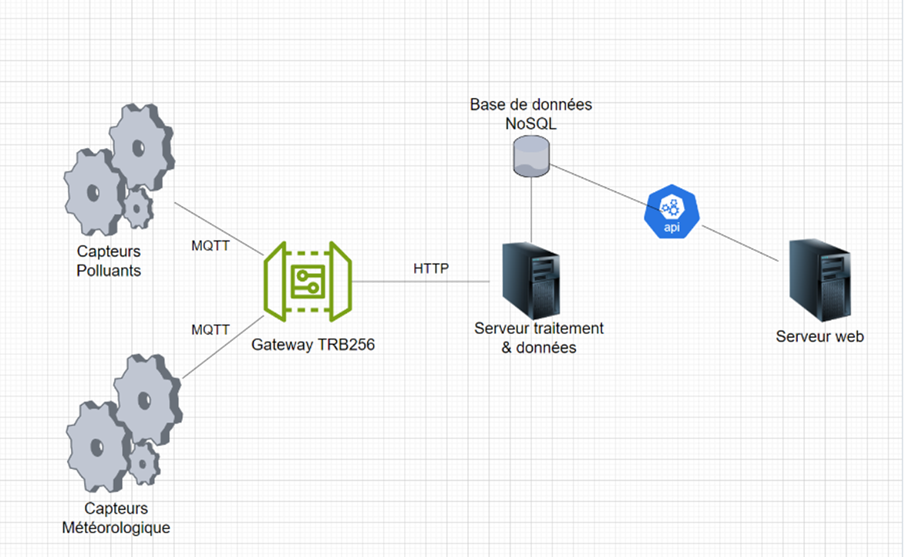
Introduction

Slide 4
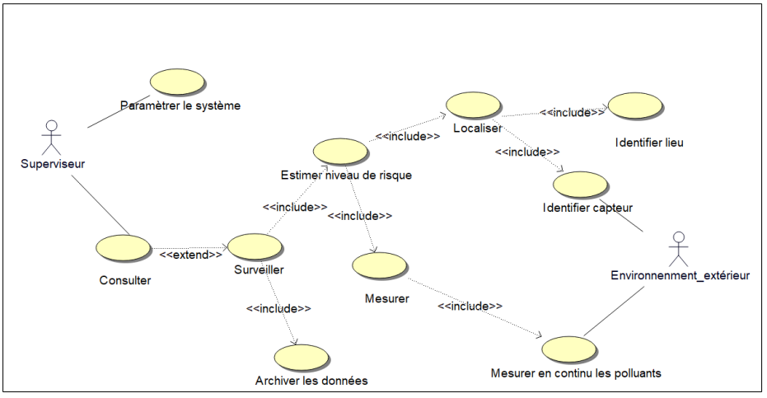
Diagramme de cas d’utilisation

Slide 5
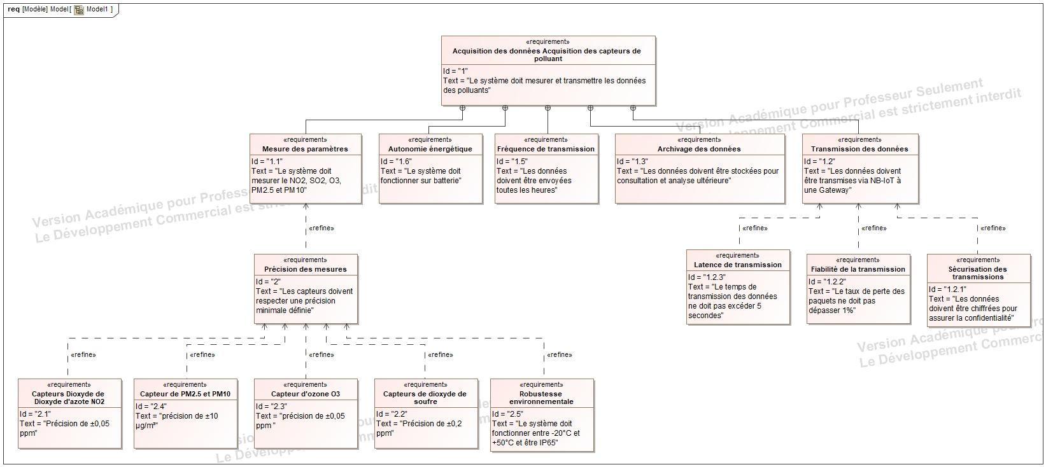
Diagramme d’Exigence

Slide 6
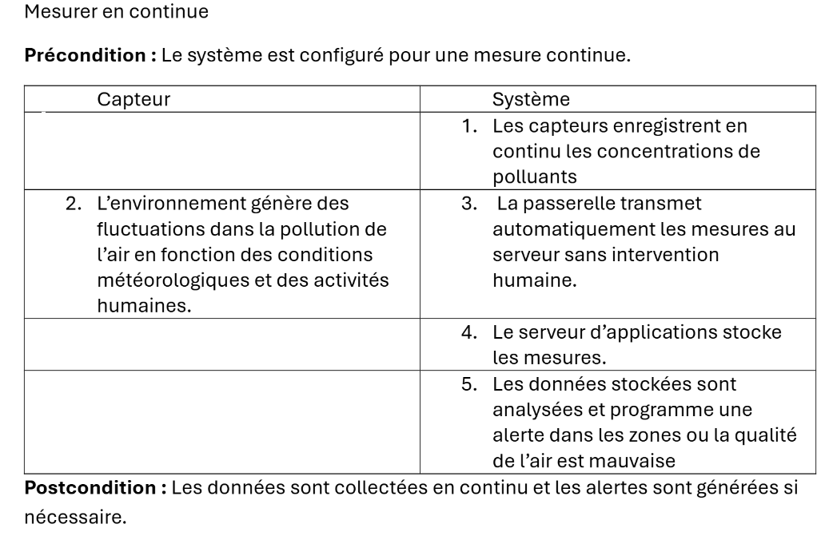
Scénarios par Fonction Mesurer en continue les polluants

Slide 7
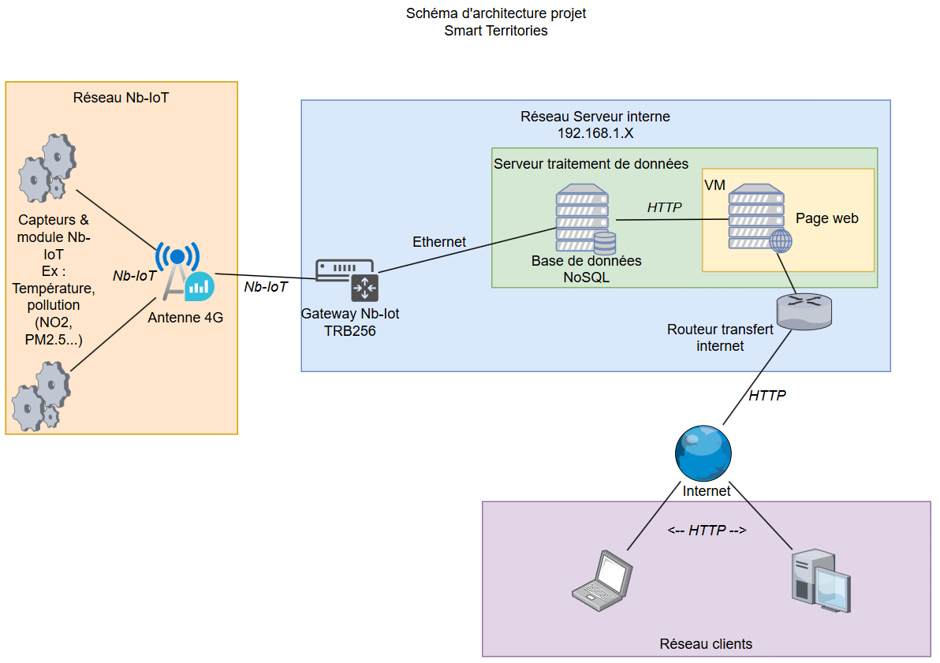
Schéma réseau

Slide 8
Plan de test

Slide 9
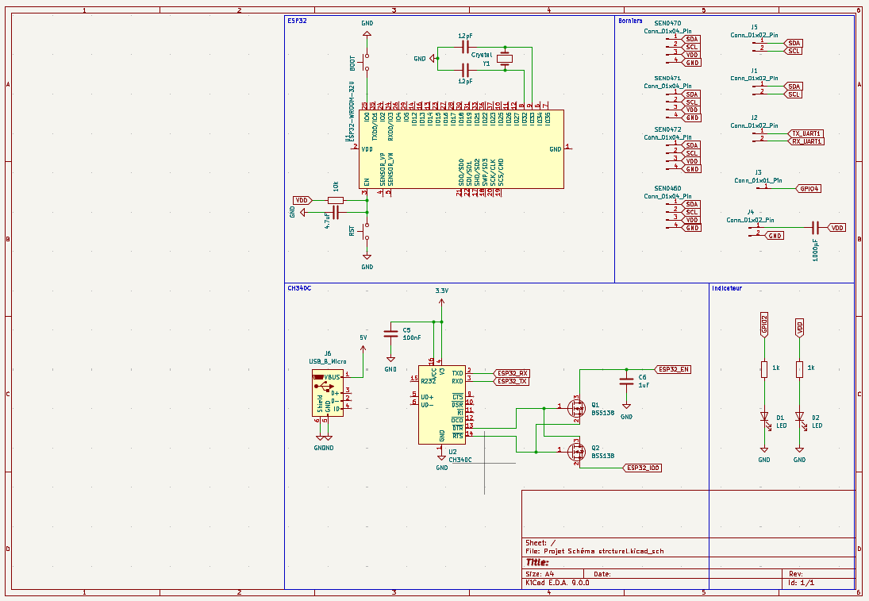
Schéma structurel

Slide 10
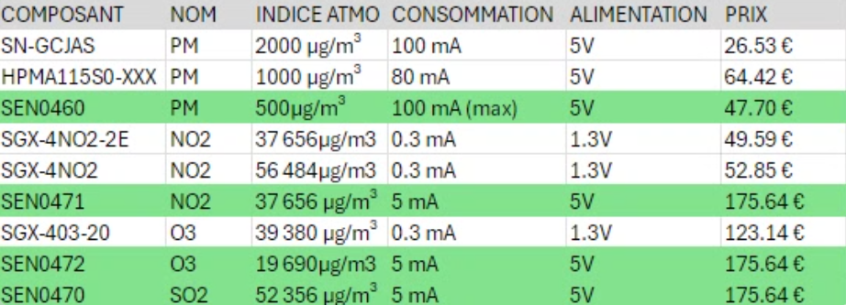
Recherche de solution

Slide 11
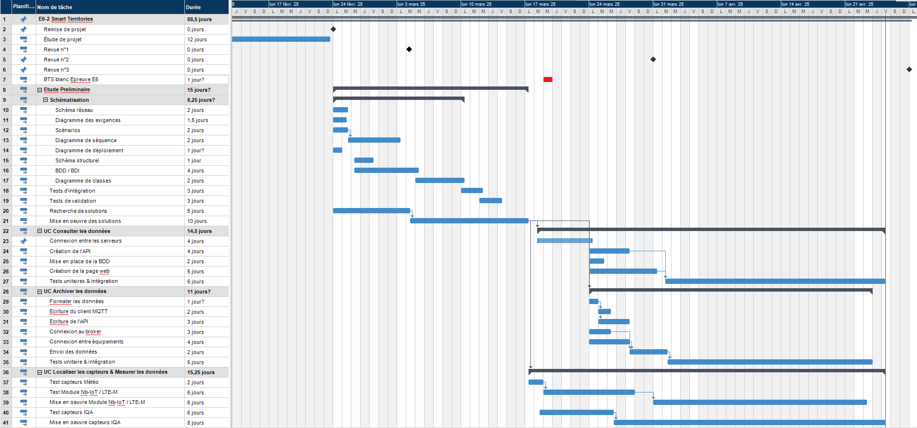
Planification

Slide 12
Speaking engagement metrics
Impact factor | Measurement | Target | Achieved
Audience interaction | Percentage (%) | 85 | 88
Knowledge retention | Percentage (%) | 75 | 80
Post-presentation surveys | Average rating | 4.2 | 4.5
Referral rate | Percentage (%) | 10 | 12
Collaboration opportunities | # of opportunities | 8 | 10

Slide 13
Conclusion & Perspectives

